Slide 1
Министерство образования республики Мордовия Портфолио Симоновой Дианы Александровны инструктора по физической культуре МБДОУ«Ромодановский детский сад комбинированного вида» Ромодановского муниципального района Республики Мордовия

Slide 2
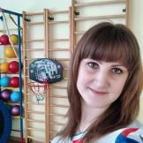
Дата рождения: 16.01.1992 г.
Профессиональное образование: Бакалавр. Специальность "Физическая культура»
ФГБОУ ВПО «Мордовский государственный педагогический институт им. М.Е. Евсевьева»,
№ диплома: №101305 0143122
Дата выдачи: 07.02.2015 г.
Стаж педагогической работы (по специальности): 10 лет
Общий трудовой стаж: 10 лет
Занимаемая должность: инструктор по физической культуре

Slide 3
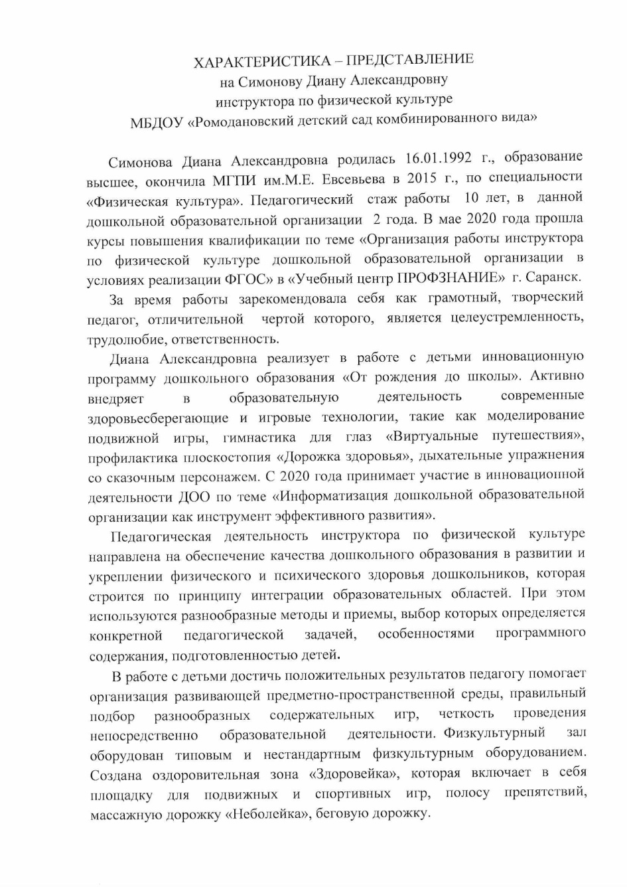
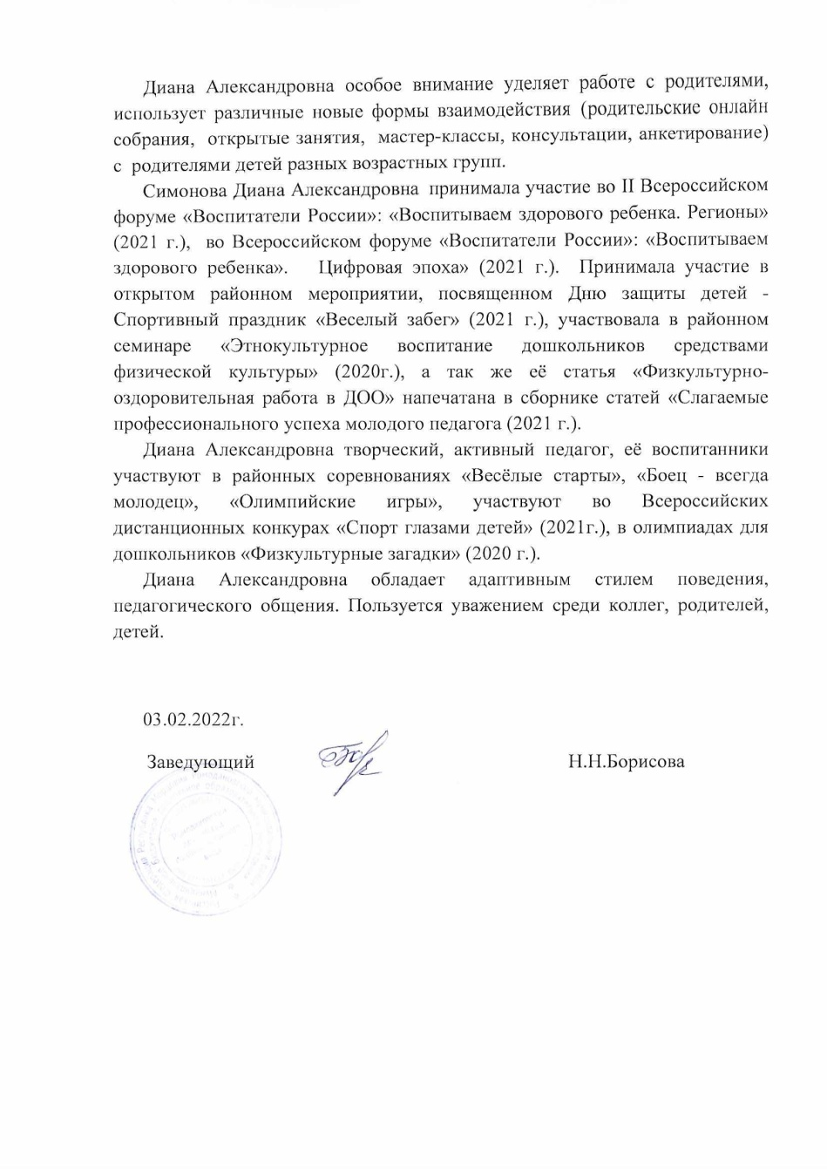
Характеристика – представление

Slide 4
ОБОБЩЕННЫЙ ПЕДАГОГИЧЕСКИЙ ОПЫТ РАБОТЫ ТЕМА: Развитие физических качеств через игровую деятельность. Ссылку: https://upload2.schoolrm.ru/iblock/71a/71a50af7355ced17e78b764359e16d82/Pedagogicheskiy-opyt-raboty_gotovyy.doc

Slide 5
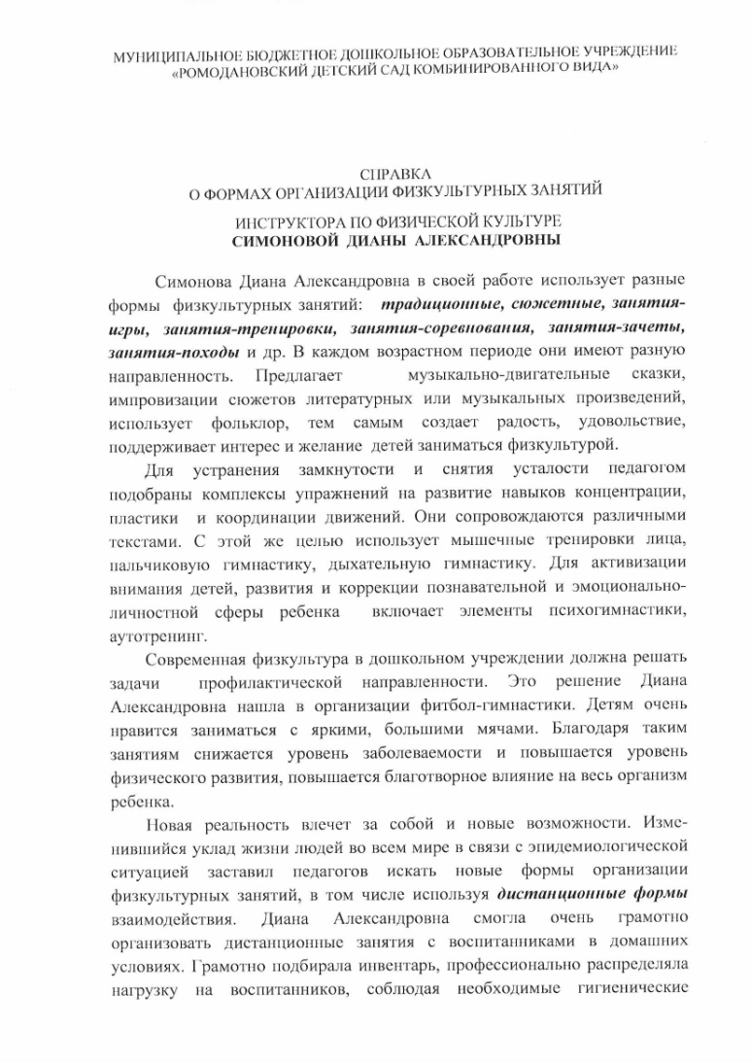
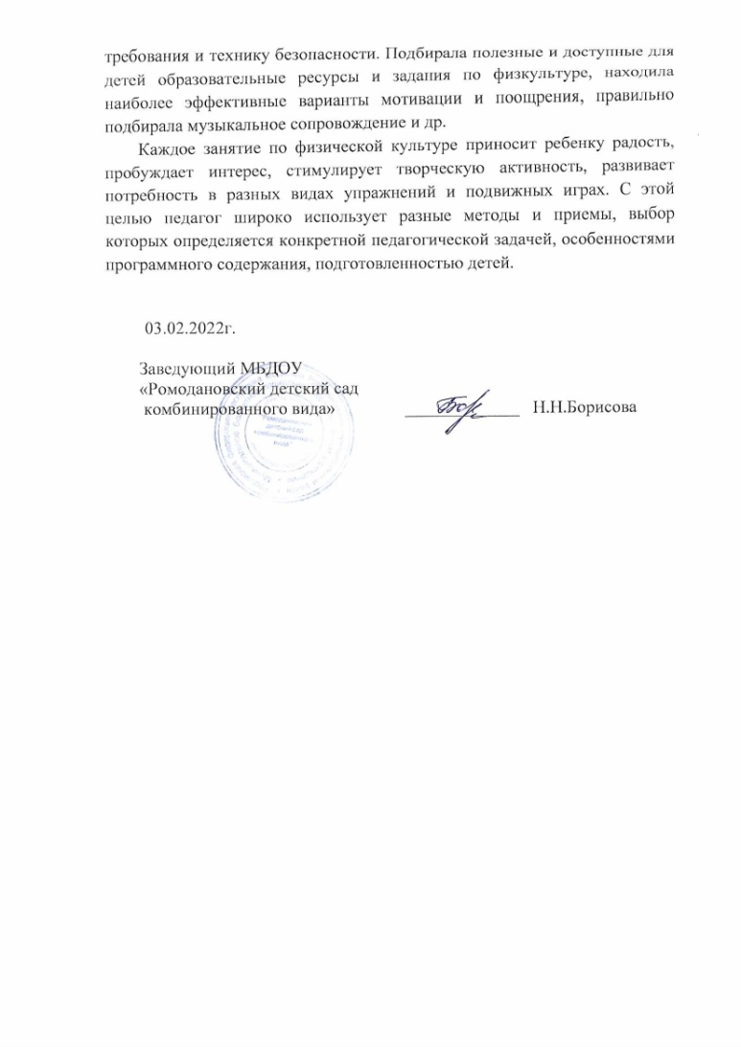
1. Формы организации физкультурных занятий

Slide 6
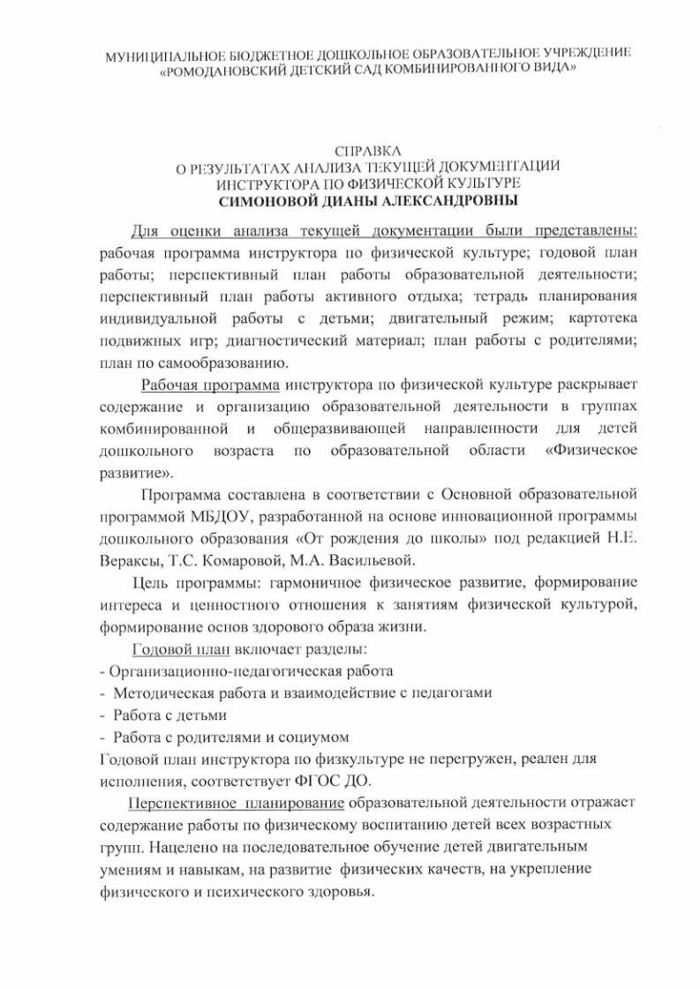
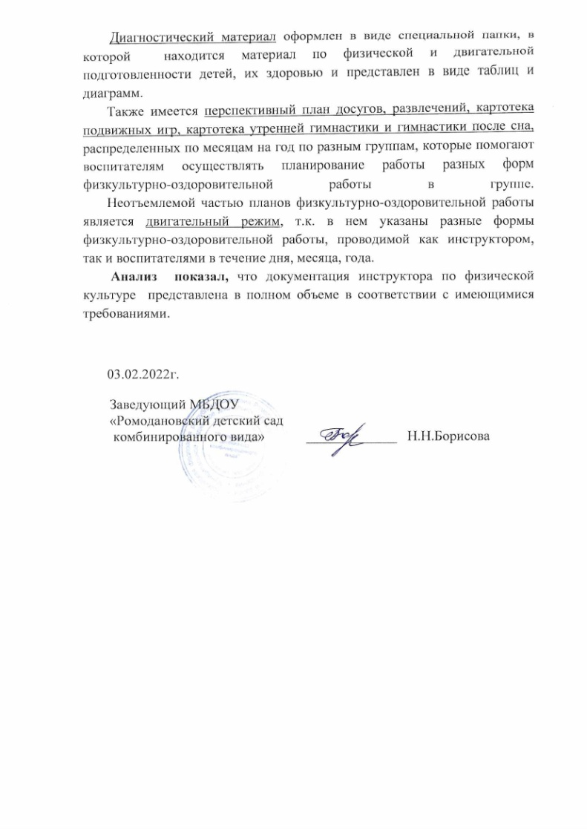
2. Результаты анализа текущей документации

Slide 7
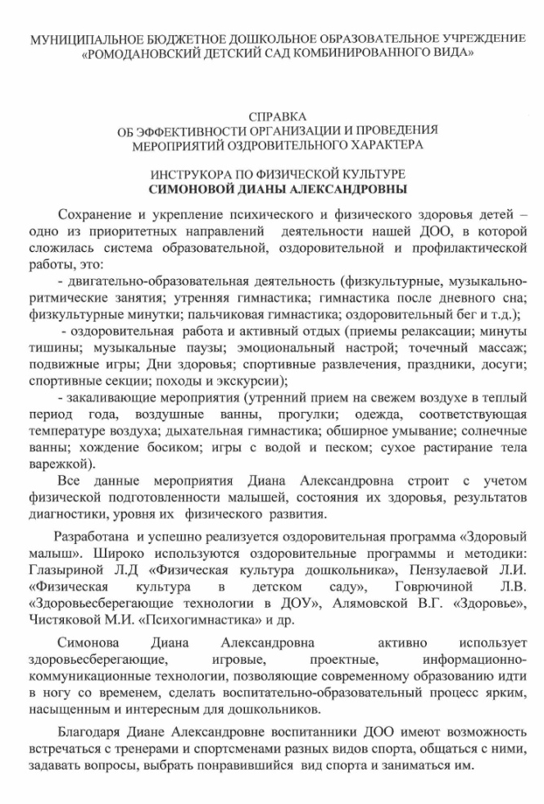
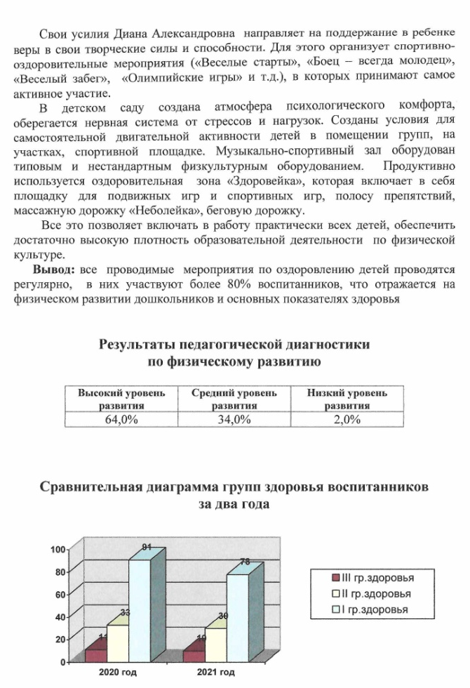
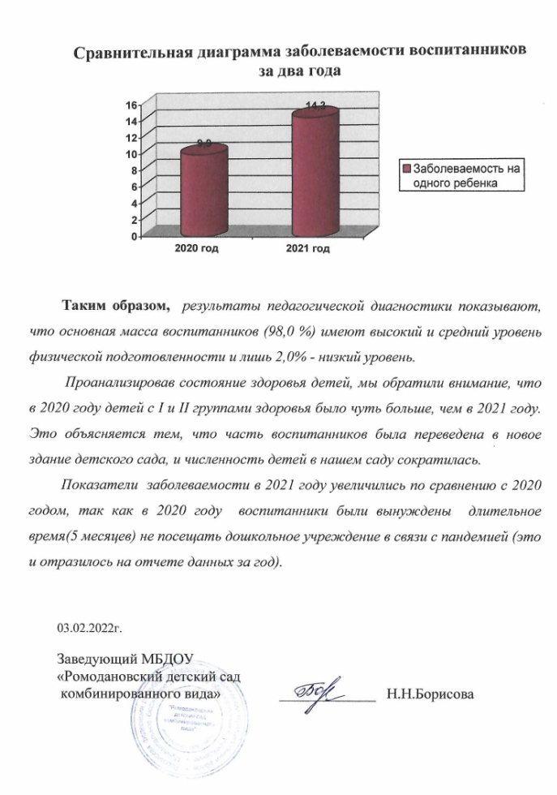
3. Эффективность организации и проведения мероприятий оздоровительного характера

Slide 8
4. Результаты участия воспитанников в конкурсах, выставках, турнирах, соревнованиях, акциях и др.
Интернет мероприятия

Slide 9
Муниципальный уровень

Slide 11
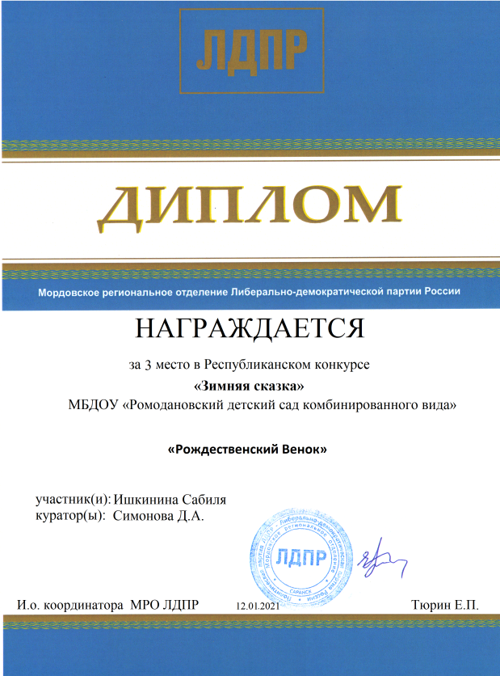
Республиканский уровень

Slide 12
5. Наличие публикаций
Интернет публикации

Slide 13
Муниципальный уровень

Slide 14
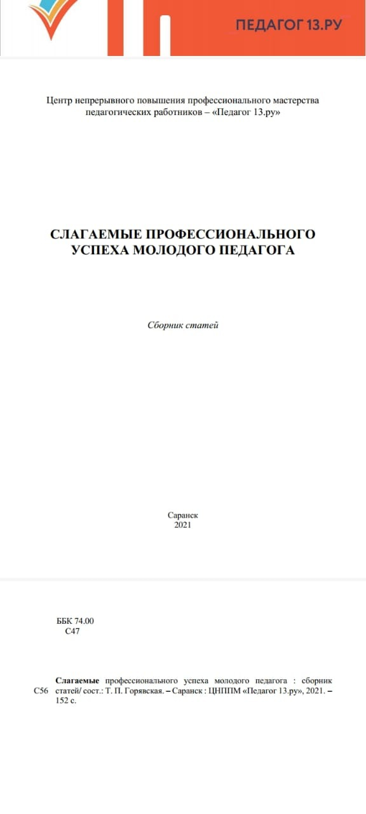
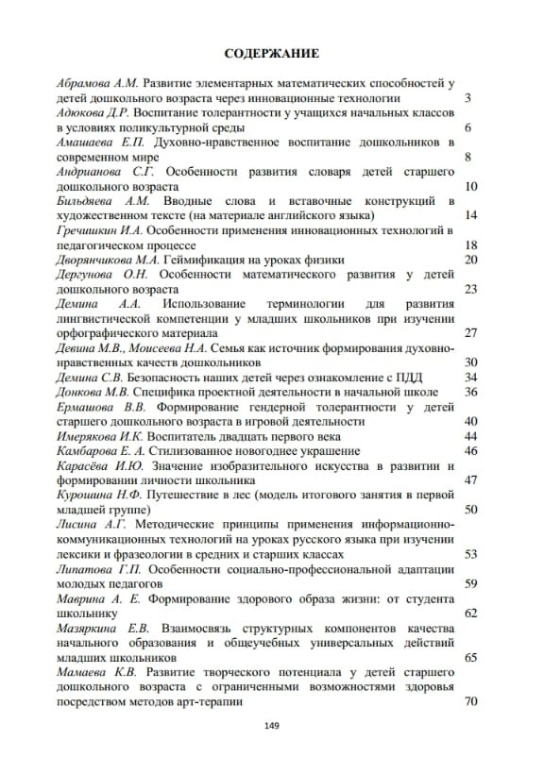
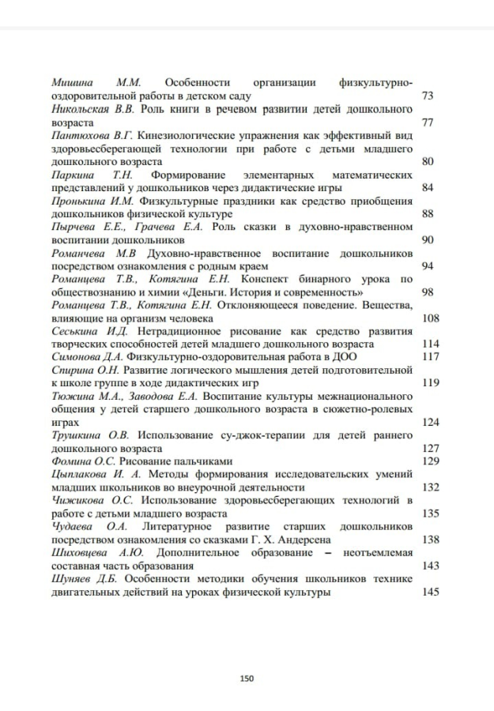
Республиканский уровень

Slide 15
7. Выступления на заседаниях методических советов, научно-практических конференциях, педагогических чтениях, семинарах, форумах
Дата | Место проведения | Тема | Название мероприятия
Уровень образовательной организации
31.05.2021г. | МБДОУ «Ромодановский детский сад комбинированного вида» | Выступление «Анализ выполнения программных задач за учебный год с использованием диагностики развития детей по физической культуре» | Педагогический совет «Итоги работы ДОО за 2020-2021уч.год» (Протокол от 31.05.2021г. №5)
12.11.2021г. | МБДОУ «Ромодановский детский сад комбинированного вида» | Выступление «Новые возможности для физкультурной работы с дошкольниками» | Педагогический совет «Использование технологий целенаправленного формирования ценностного отношения детей к здоровью и здоровому образу жизни» (Протокол от 12.11.2021г. №2)
Муниципальный уровень
10.11.2020г. | МБДОУ «Ромодановский детский сад комбинированного вида» | Выступление «Этнокультурное воспитание дошкольников средствами физической культуры» | Районный семинар «Приобщение дошкольников к культурному наследию Мордовского народа»

Slide 16
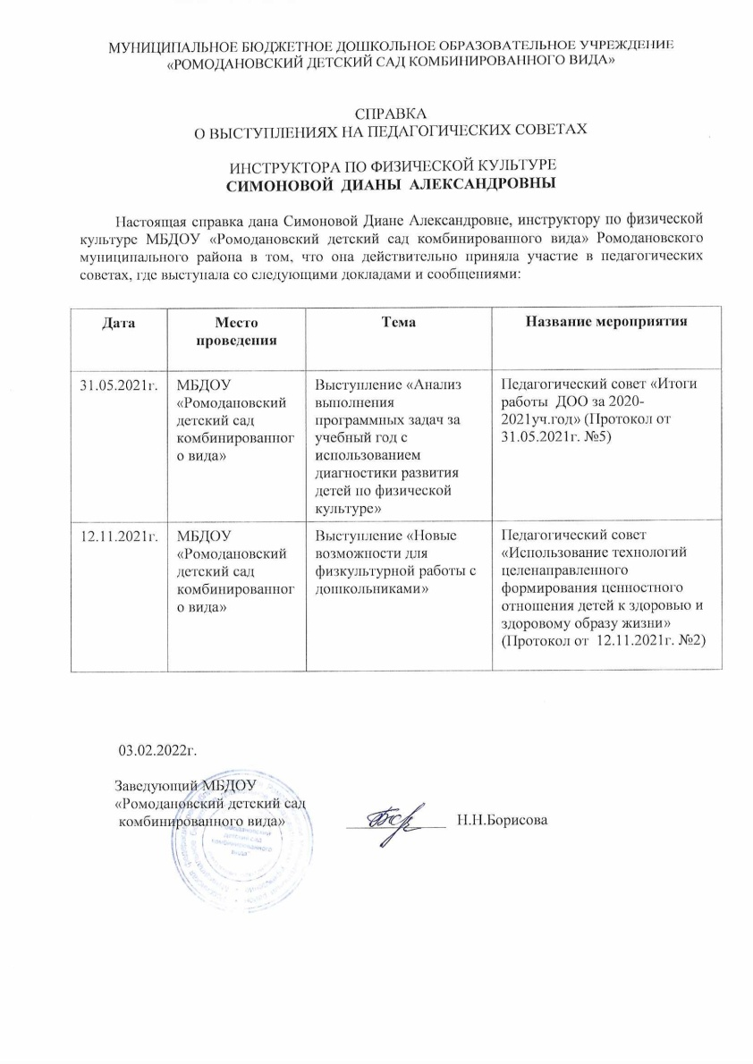
Уровень образовательной организации

Slide 17
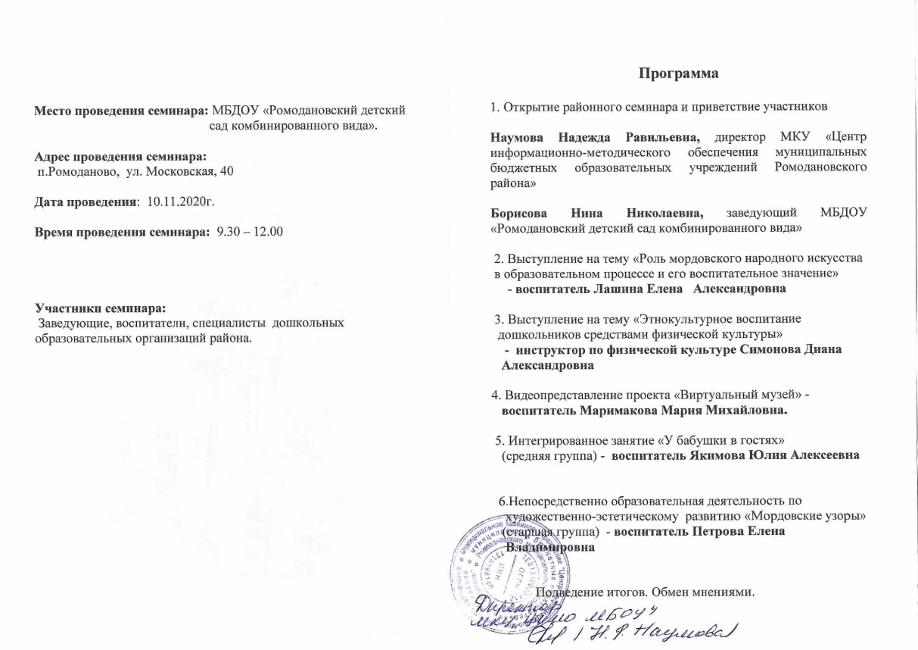
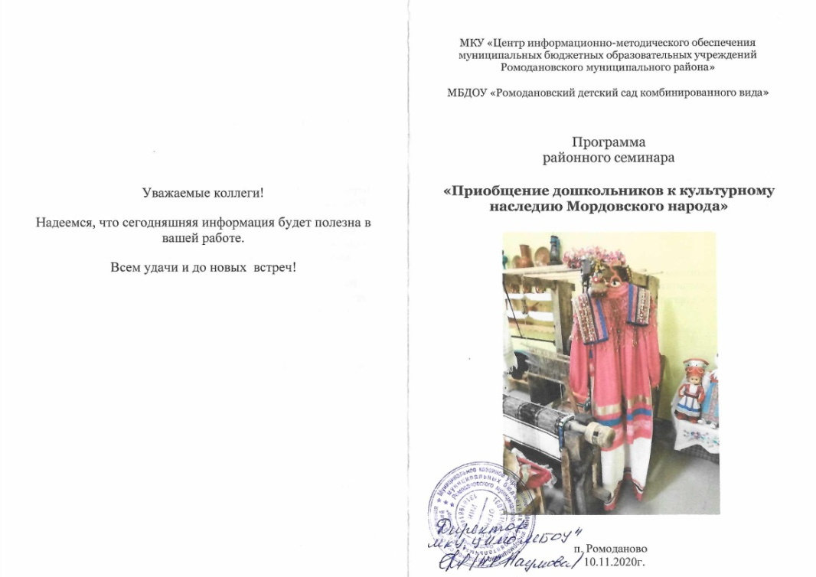
Муниципальный уровень

Slide 18
8. Проведение мастер-классов, открытых занятий, мероприятий
Дата | Место проведения | Тема |  | Название мероприятия
Уровень образовательной организации
11.09.2020г. | МБДОУ «Ромодановский детский сад комбинированного вида» | Развлечение в подготовительных группах «Безопасность на прогулке» | Открытое мероприятие в рамках «Неделя безопасности» - https://dskvrom.schoolrm.ru/life/news/42875/474591/
19.02.2021г. | МБДОУ «Ромодановский детский сад комбинированного вида» | Спортивный праздник в подготовительных группах «Будем в армии служить!» | Открытое мероприятие в рамках тематической недели, посвященное Дню защитника Отечества - https://dskvrom.schoolrm.ru/life/news/42875/513262/
28.09.2021г. | МБДОУ «Ромодановский детский сад комбинированного вида» | Спортивный праздник в старшей группе «Малые Олимпийские игры» | Открытое мероприятие в рамках «Неделя здоровья» - //dskvrom.schoolrm.ru/life/news/42875/558481/
12.11.2021г. | МБДОУ «Ромодановский детский сад комбинированного вида» | Спортивное развлечение в подготовительной группе «Быть здоровым, хорошо!» | Открытое мероприятие в рамках тематической недели «Здоровье без лекарств» - https://dskvrom.schoolrm.ru/life/news/42875/568764/
Муниципальный уровень
01.06.2021г. | МБДОУ «Ромодановский детский сад комбинированного вида» | Спортивный праздник «Веселый забег!» | Открытое районное мероприятие, посвященное Дню защиты детей - https://dskvrom.schoolrm.ru/life/news/42875/539915/

Slide 19
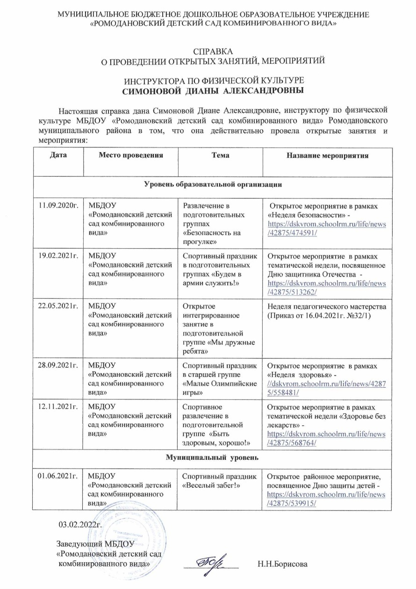

Slide 20
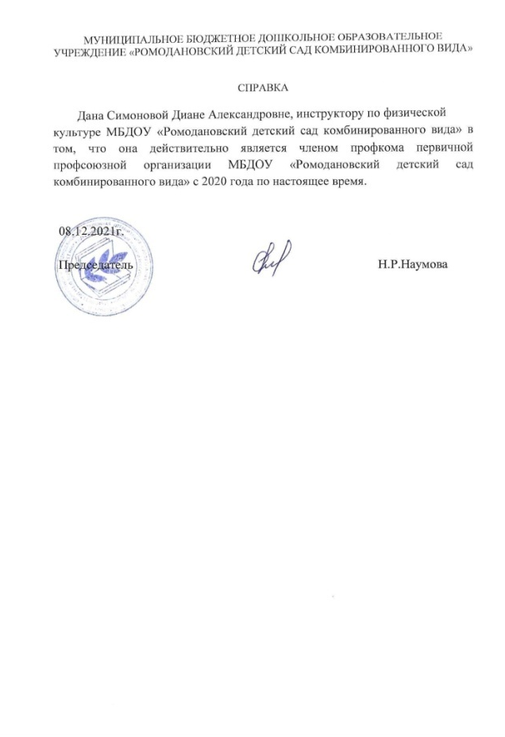
9. Общественно-педагогическая активность педагога: участие в комиссиях, педагогических сообществах, в жюри конкурсах
Муниципальный уровень

Slide 21
Российский уровень
Участие в педагогических сообществах
Приказ о выдаче документа № К1451836 Ссылка на Приказ: https://www.maam.ru/archive/zh/1451836

Slide 22
Участие в жюри конкурсах
Приказ о назначении членом жюри № К1451841 Ссылка на Приказ: https://www.maam.ru/archive/zh/1451841

Slide 23
Участие в форумах, диктантах, зачетах…

Slide 24
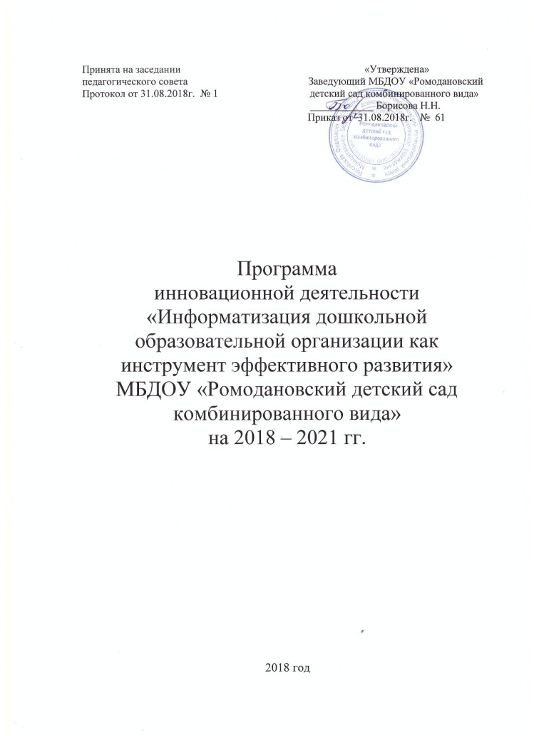
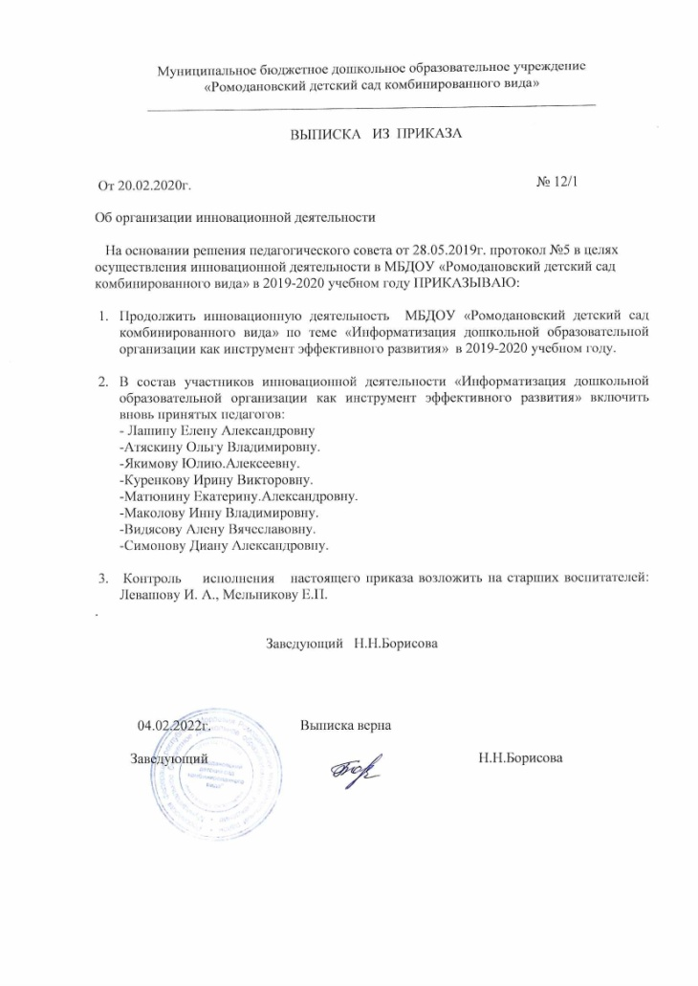
12. Результаты участия в инновационной (экспериментальной) деятельности

Slide 25
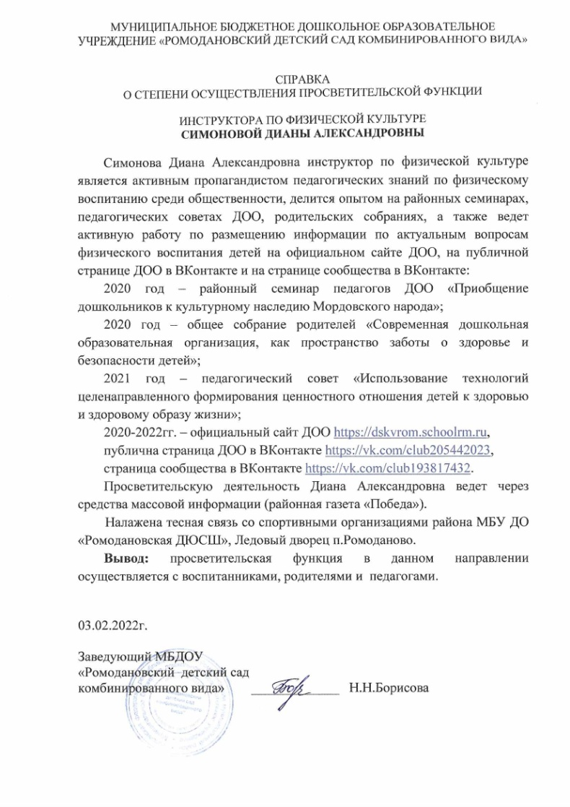
13. Степень осуществления просветительской функции

Slide 26
14. Участие педагога в профессиональных конкурсах

Slide 27
15. Награды и поощрения

